Slide 1

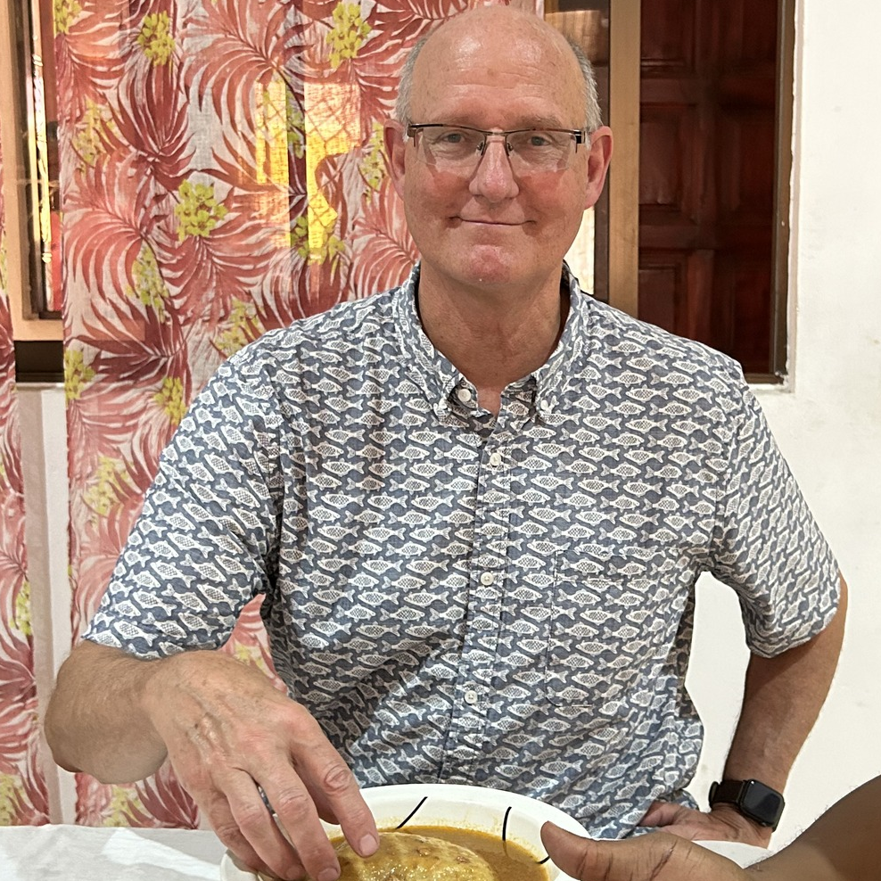

Imparte: John Oakes
Maestro de la biblia, Merced CA.
06 febrero 2026

Slide 2
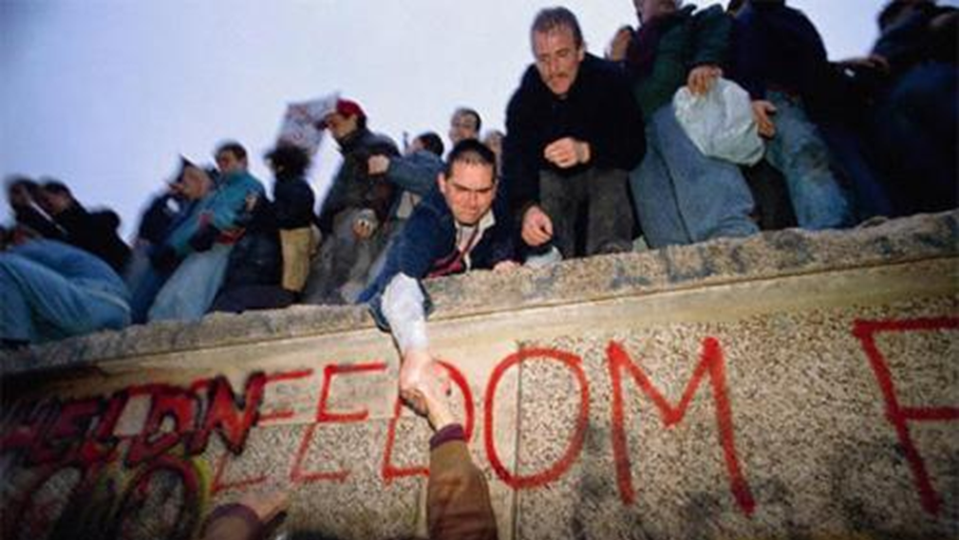
LIBERTAD EN CRISTO Regla de Oro de la Membresía

Slide 3
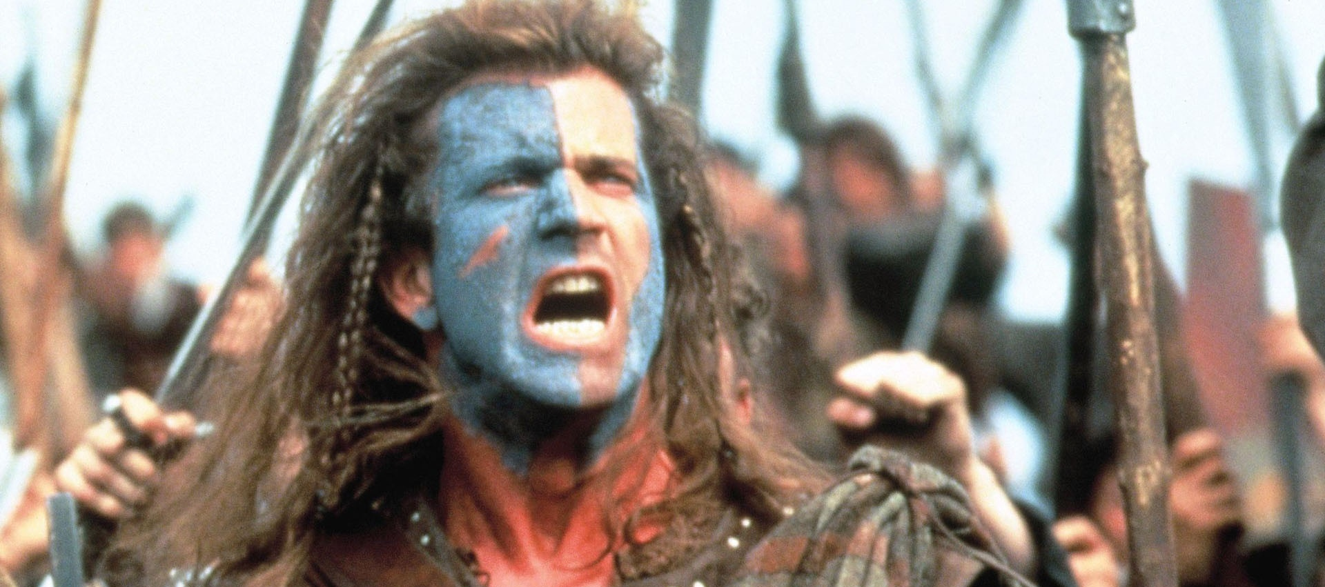
¡LIBERTAD!

Slide 4

¡SÍ, SOMOS LIBRES!

Slide 5
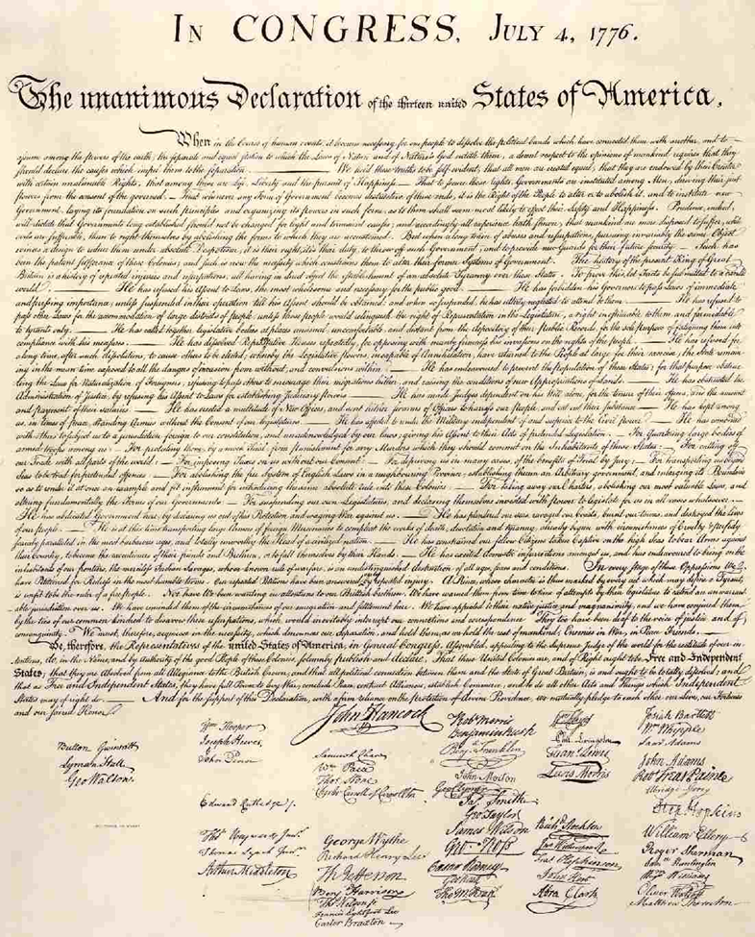
¿QUÉ HAS HECHO CON TU LIBERTAD EN CRISTO?

Slide 6
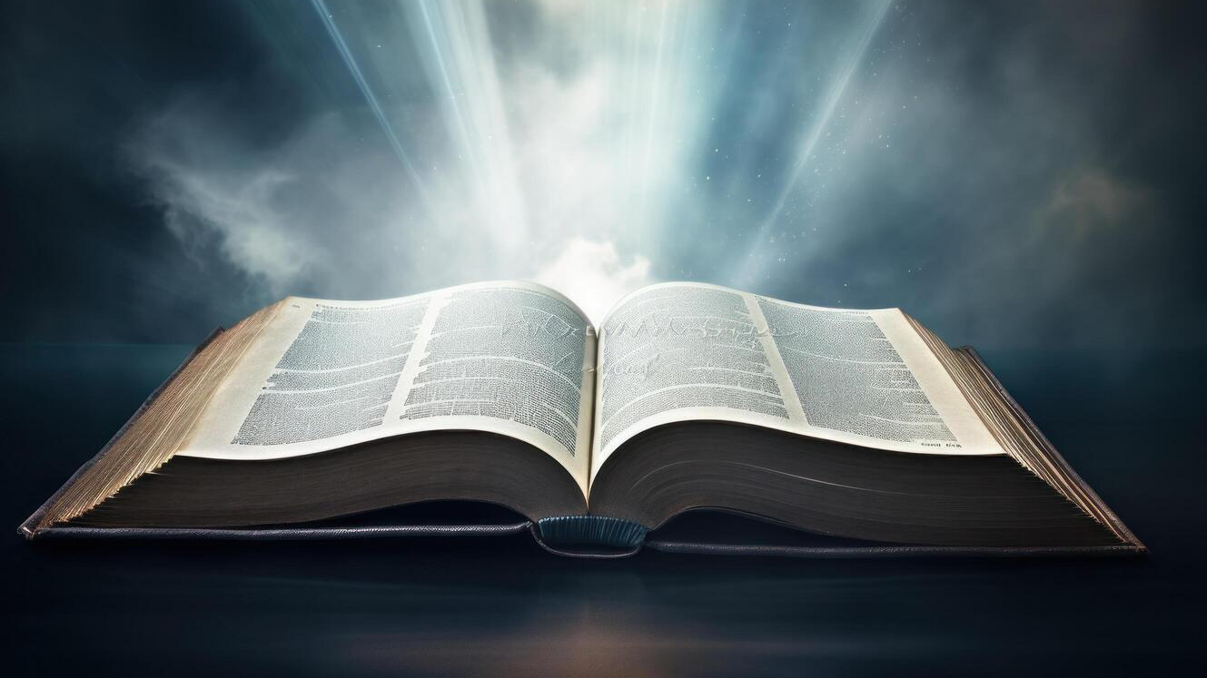
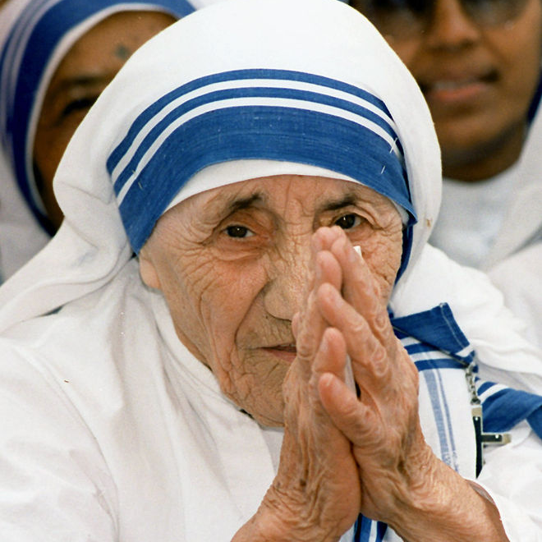
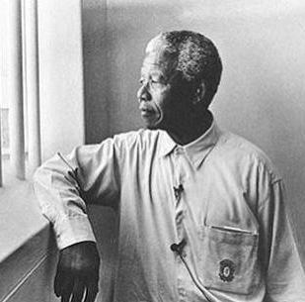
1 Corintios 9:1-2
¿No soy libre?
Pregunta: ¿A quienes considera el mundo verdaderamente grande y qué tienen en común?

Slide 7
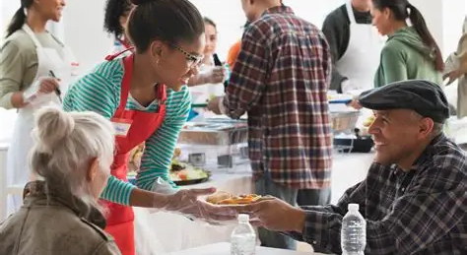
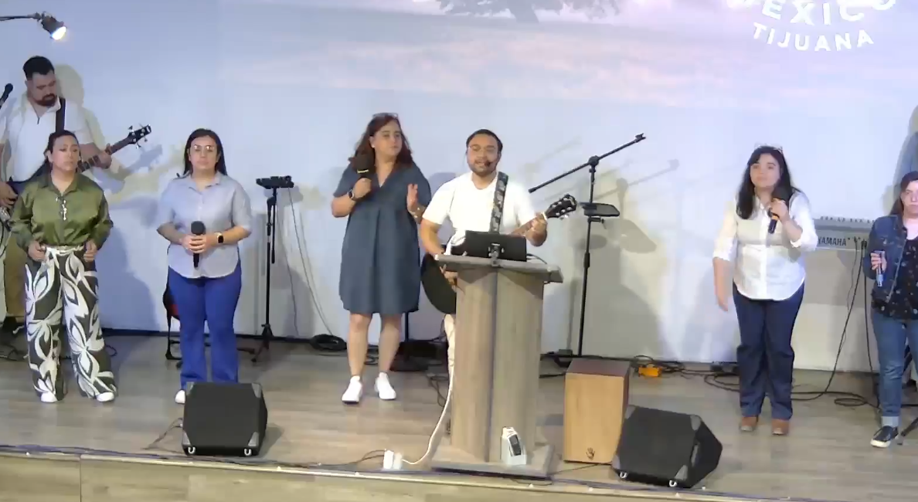
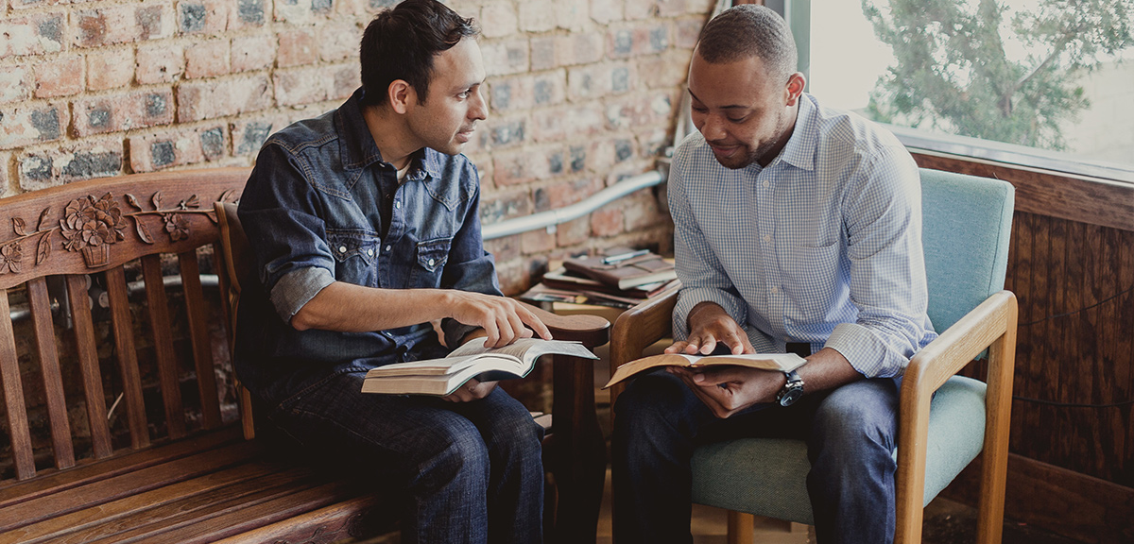
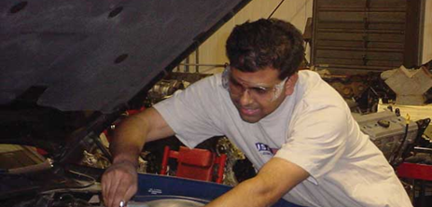
Ofrécete voluntariamente a tu ministerio ¿Cuál es tu don?

Slide 8



REGLA DE ORO DE LA MEMBRESÍA
Jueces 5:2
Jueces 21:25
2 «Cuando los príncipes de Israel toman el mando,
cuando el pueblo se ofrece voluntariamente,
¡bendito sea el SEÑOR!
25 En aquella época no había rey en Israel; cada uno hacía lo que le parecía mejor.

Slide 9


Slide 10

MEMBRESÍA DE LA IGLESIA
1. Ofrécete voluntariamente a Dios. 2. Ofrécete voluntariamente a tu ministerio. 3. Ofrécete voluntariamente a tus líderes 4. Ofrézcanse voluntariamente el uno al otro 5. Ofrécete voluntariamente para edificar la iglesia

Slide 11
Hebreos 13:7
Obedezcan a sus dirigentes y sométanse a ellos, pues cuidan de ustedes como quienes tienen que rendir cuentas. Obedézcanlos a fin de que ellos cumplan su tarea con alegría y sin quejarse, pues el quejarse no les trae ningún provecho.

Slide 12

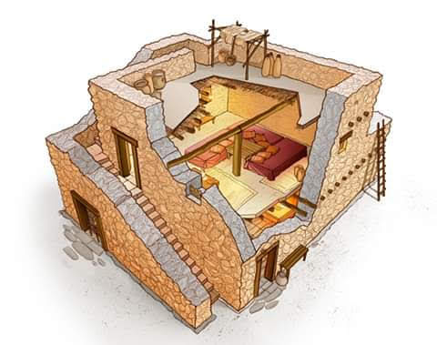
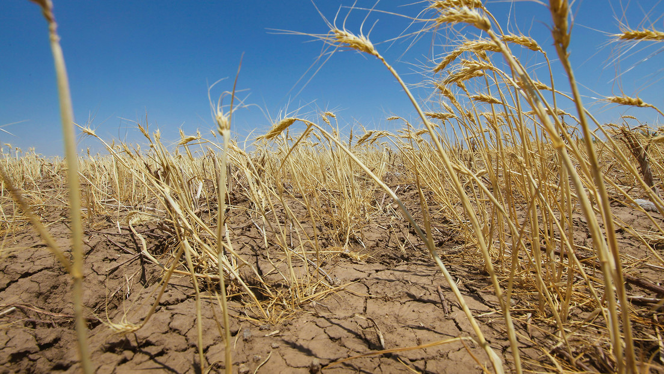
"Has sembrado mucho, pero cosechado poco”. Hageo 1:6
«¿Acaso es el momento apropiado para que ustedes residan en casas lujosas mientras que esta casa está en ruinas?» Hageo 1:4
Ganas un salario solo para meterlo en un bolso con agujeros

Slide 13

Mateo
25:14-30
1 Pedro 4:10-11
¿Cuál es tu talento?
10 Cada uno ponga al servicio de los demás el don que haya recibido, administrando fielmente la gracia de Dios en sus diversas formas. 11 El que habla, hágalo como quien expresa las palabras mismas de Dios; el que presta algún servicio, hágalo como quien tiene el poder de Dios. Así Dios será en todo alabado por medio de Jesucristo, a quien sea la gloria y el poder por los siglos de los siglos. Amén.
¿Cuál es tu visión?
¿Cuál será el ministerio de tu vida?
Si no los usas para servir a Dios, perderás la gran bendición que Él tiene para tu vida. Esta es tu oportunidad de oro para que Dios sea alabado por medio de ti.

Slide 14
Traducción y Edición Mauricio García y José Zapata.

